Slide 1
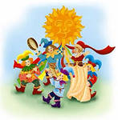
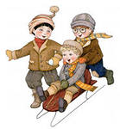
МАСЛЕНИЦА

Slide 2
УХ, ТЫ! Масленица! Честная, широкая, веселая, сырная неделя, или просто объедуха. Так называли Масленицу на Руси – самый веселый и разгульный праздник, когда провожали зиму и встречали весну. Люди испокон веков воспринимали весну как начало новой жизни почитали Солнце, дающее жизнь и силу всему живому. В честь солнца сначала пекли пресные лепешки, а когда научились приготовлять заквасное тесто, стали печь блины. Масленица – праздник языческий и очень древний. Продолжается он ровно неделю, которая так и называется - масленичная или сырная. Но как бы не «бегала» дата праздника, эта неделя всегда заканчивается перед семинедельным Великим постом, во время которого христианская церковь запрещает всякие игры и веселья.

Slide 3
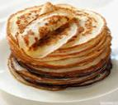
ЗАГАДКИ
Ой, ты Лакомка-Среда!
Масляна сковорода!
Как повелось со старины - Едем к… !
Масленица- объеденье!
Напечем блины с утра.
К ним – сметана и варенье
И, конечно же, … !
И с икрой , и со сметаной
Всякие они вкусны!
Ноздреваты и румяны –
Наши солнышки-… !
В масленично воскресенье
Все старался старый Тит
Попросить у всех прощенья
И ответить: … !

Slide 4
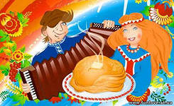
Утро... ПОНЕДЕЛЬНИК... Наступает "ВСТРЕЧА".
Яркие салазки
с горочек скользят.
Целый день веселье. Наступает вечер...
Накатавшись вволю,
все блины едят.

Slide 5
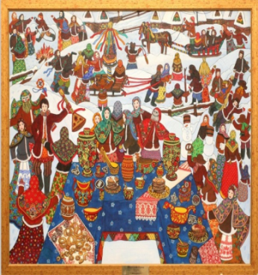
"ЗАИГРЫШ" беспечный - ВТОРНИКА отрада.
Все гулять, резвиться вышли, как один!
Игры и потехи,
а за них - награда:
Сдобный и румяный масленичный блин!

Slide 6
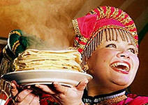
Тут СРЕДА подходит - "ЛАКОМКОЙ" зовётся.
Каждая хозяюшка колдует у печи.
Кулебяки, сырники - всё им удаётся.
Пироги и блинчики - всё на стол мечи!

Slide 7
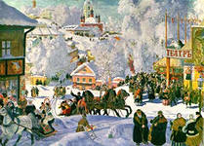
А в ЧЕТВЕРГ- раздольный "РАЗГУЛЯЙ" приходит.
Ледяные крепости, снежные бои...
Тройки с бубенцами на поля выходят.
Парни ищут
девушек –
суженых своих.

Slide 8
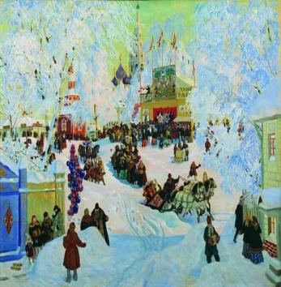
ПЯТНИЦА настала - "ВЕЧЕРА у ТЁЩИ"...
Тёща приглашает зятя на блины!
Есть с икрой и сёмгой, можно чуть попроще,
Со сметаной, мёдом, с маслом ели мы.

Slide 9
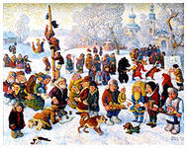
Близится СУББОТА - "ЗОЛОВКИ УГОЩЕНИЕ".
Вся родня встречается, водит хоровод.
Праздник продолжается, общее веселье. Славно провожает Зимушку
народ!

Slide 10
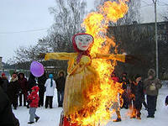
ВОСКРЕСЕНЬЕ светлое быстро наступает.
Облегчают душу все в "ПРОЩЁННЫЙ ДЕНЬ".
Чучело соломенное - Зимушку - сжигают, Наряди в
в тулупчик, валенки,
ремень...

Slide 11
Пословицы и поговорки
Без блинов - не Масленица
Не житье, а Масленица,
Не все коту Масленица, будет и Великий пост.
Масленица семь дней гуляет.
Масленица - объедуха, деньгами приберуха.
Это Масленица идет, блин да мед несет.
Хоть с себя что заложить, а Масленицу проводить,
Не все коту Масленица.

Slide 12
ЗАКЛИЧКИ
Приди к нам, весна,
Со радостью!
Со великою к нам
Со милостью!
Со рожью зернистою,
Со пшеничкой золотистою,
С овсом кучерявыим,
С ячменем усатыим,
Со просом, со гречею,
С калиной-малиною,
С грушами, с яблочками,
Со всякой садовинкой,
С цветами лазоревыми,
С травушкой-муравушкой.

Slide 13
С МАСЛЕНИЦЕЙ ВАС!

